Slide 1
Antepartal blødning
Ny Sandbjerg Guideline 2021
Genbehandles maj 2022

Slide 2
arbejdsgruppen Antepartal blødning
Amanda Godballe Jordemoder, master i Public Health Rigshospitalet
Britta B. Dolleris, Afdelingslæge Odense Universitetshospital
Camilla M. Mandrup Hoveduddannelsesreservelæge, Ph.d. Nordsjællands Hospital
Lone N. Nørgaard, Overlæge Rigshospitalet
Maria Jeppegaard Kursist Hvidovre
Milad K. Tabatabai Reservelæge, forskningsassistent Nykøbing Falster
Rikke E. Bonefeld Introduktionsreservelæge Thisted, Aalborg
Sisse Walløe Jordemoder, forskningsassistent Odense Universitetshospital
Yagmur Sisman, Ph.d.-studerende, post-introlæge Rigshospitalet
Åse Klemmensen Uddannelsesansvarlig overlæge, Ph.d. Rigshospitalet

Slide 3
En stor tak for specialist assistance
Hanna Kristina Bertoli, Ph.d., afdelingslæge Klinisk Farmakologisk Afdeling, Bispebjerg hospital
Eva Birgitte Leinøe, Overlæge, Ph.d., Enhed for leukæmi, Koagulation og Benign Hæmatologi, Hæmatologisk Afdeling, Rigshospitalet.
Eva Funding, Overlæge, Enhed for leukæmi, Koagulation og Benign Hæmatologi, Hæmatologisk Afdeling, Rigshospitalet.
Lone Kjeld Petersen, Professor, overlæge, dr.med. OPEN og Gynækologisk afdeling, Odense Universitetshospital
Jesper Bonde, Seniorforsker, Laboratorieleder, Molekylærpatologi, Patologiafdelingen Hvidovre Hospital, Sundhedsstyrelsesudpeget medlem af den Nationale Styregruppe for Livmoderhalskræftscreening. Medlem af Region Hovedstadens styregruppe for livmoderhalskræftscreening

Slide 4
indledning
Klinisk en hyppig problemstilling
Flowchart - patogenese, diagnostik, behandling

Slide 5
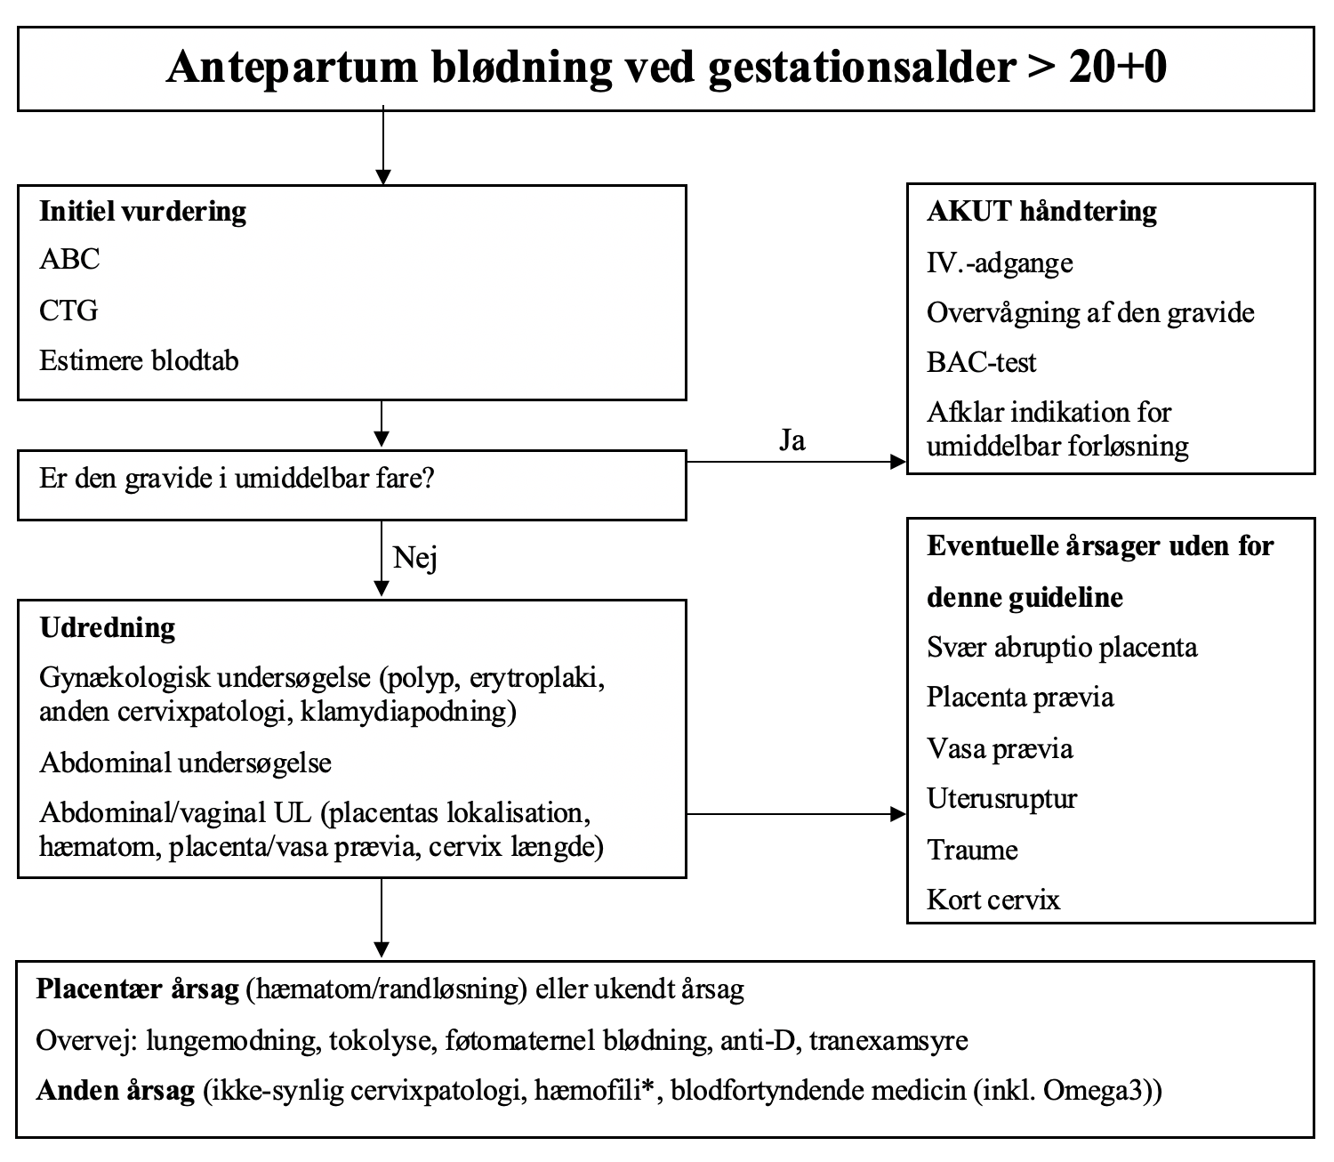

Slide 6
indledning
Klinisk en hyppig problemstilling
Flowchart - patogenese, diagnostik, behandling
Bredt emne. Overlap med gynækologien og meget varierende alvorlighedsgrad
Største udfordring: manglende evidens
Ændring af daglig praksis

Slide 7
Anvendt metode
GRADE inkl. PICO spørgsmål
Databaser der er søgt i omfatter systematisk litteratursøgning i MEDLINE via PubMed, The Cochrane Library og Embase

Slide 8
Skal gravide (GA 23-34) med antepartum blødning tilrådes aflastning?
PICO 4

Slide 9
Pico 4
Population: Gravide med blødning i GA 23-34
Intervention: Sengeliggende aflastning i hospitalsafdeling/hjemme
Comparison: Ingen aflastning
Outcome: præterm fødsel, dyb venetrombose, knogledegeneration, maternel depression og angst

Slide 10
Evidens
Ingen randomiserede studier, der undersøger effekten af aflastning ved blødning i 2. og 3. trimester af graviditeten mht. præterm fødsel og neonatal morbiditet.
Negative følger til aflastning:
DVT
Knogledegeneration
Post partum depression

Slide 11
Anbefalinger
Resume af evidensgrad
Evidensgrad
Der fandtes ingen randomiserede studier, der undersøger effekten af aflastning ved blødning i 2. og 3. trimester af graviditeten. | Lav (⊕⊕⊖⊖)
Styrke

Slide 12
Anbefalinger
Kliniske rekommandationer
Styrke
Der findes ingen evidens for at risikoen for præterm fødsel ved blødning bliver reduceret af aflastning, men der findes derimod evidens for bivirkninger i form af knogledegeneration og øget risiko for postpartum depression. Det anbefales, at man kun indlægger gravide med blødning i 2. og 3. trimester til aflastning efter nøje overvejelser og i korte perioder. | Svag/betinget anbefaling mod

Slide 13
Tranexamsyre ved antepartum blødning
PICO I

Slide 14
Reducerer behandling med tranexamsyre, ved antepartum blødning i 2. og 3. trimester, risikoen for gentagne blødninger, i forhold til ingen behandling, uden at øge risikoen for tromboemboliske komplikationer?
PICO 1

Slide 15
PICO 1
Population: Gravide med blødning antepartum (2. og 3. trimester)
Intervention: Administration af tranexamsyre (både iv. og p.o.) ved blødning
Comparison: Ingen behandling
Outcome: Gentagen blødninger, tromboemboliske komplikationer for den gravide og alvorlige bivirkninger hos fosteret

Slide 16
Litteraturen
Systematisk review
Ingen randomiserede studier for GA 23 og op efter
4 observationelle studier. Behandling på forskellige indikationer, med varierende dosis og forskellig varighed.

Slide 17
Lindoff et al. 1993
256 kvinder blev behandlet med tranexamsyre, på indikation abruptio placentae eller placenta prævia.
Dosis: 3 g p.o. dagligt i enten >3 dage eller >7 dage
Kontrolgruppen 1846 patienter.

Slide 18
Lindoff et al. 1993
Komplikationer:
Interventionsgruppen: 2 ptt. med lungeemboli, efter henholdsvis 61 og 15 dages behandling. To neonatale dødsfald.
Kontrolgruppen: 1 pt. med lungeemboli, 3 med DVT. Alle forløst ved sectio.

Slide 19
Svagheder i litteraturen
Ingen studier kvantificerer
mængden af blødning eller reduktion af blødningsmængde efter administration af tranexamsyre.
undersøger gentagne blødninger i graviditeten eller tid til forløsning efter blødningsepisode og behandling med tranexamsyre.

Slide 20
Effektstudie
Kullander et al. 1970:
12 kvinder fik 10 mg/kg tranexamsyre umiddelbart inden sectio. Efterfølgende blev koncentration af tranexamsyre i navlesnoren målt til 70% af den maternelle koncentration.

Slide 21
Behandlingsvarighed
Der er ingen studier, som undersøger behandlingsvarighed, men det skal altid overvejes at gravide er i hyperkoagulabel tilstand, og kan være immobile, hvorfor risiko for tromboemboli er væsentlig.
Ifølge promedicin.dk anbefales i flere andre kliniske sammenhænge maximalt behandling i 72 timer.

Slide 22
PICO 1
Der er ikke fundet ny overbevisende litteratur, der kan belyse gevinst og sikkerheden i brug af Tranexamsyre i graviditeten.
Der er ikke rapporteret om uønskede effekter.
Tranexamsyre anbefales ikke som profylakse og skal kun anvendes ved betydende frisk blødning.

Slide 23
PICO 1
Anbefaling:
Det er god praksis ikke at anvende tranexamsyre rutinemæssigt ved mindre antepartal blødning. | Svag/betinget anbefaling for ↑

Slide 24
tokolytisk behandling ved antepartum blødning
PICO 2

Slide 25
Pico 2
Øger brug af tokolyse hos gravide i GA 23-34 risikoen for neonatale komplikationer og/eller maternel morbiditet eller mortalitet, ved antepartum blødning uden maternel eller føtal indikation for akut forløsning?

Slide 26
Pico 2
Population: Gravide med blødning fra GA 23-34
Intervention: Behandling med tokolyse
Comparison: Ingen behandling
Outcome: Neonatale komplikationer og/eller maternel morbiditet eller mortalitet

Slide 27
Litteratur
Ingen studier har brugt Atosiaban (oxytocinreceptoragonist) som tokolyse, men MgSO₄ eller β₂ adrenerg agonister som Terbutalin, Salbutamol og Ritodrine, hvis virkningsmekanisme er at afslappe glatmuskulatur.
Risiko for ”Counfounding by indication”, da de kvinder som er inkluderet i studierne ikke har haft betydende blødning.

Slide 28
Indikation for behandling
Tokolytisk behandling kan overvejes ved mistanke om partiel abruptio samt én af følgende omstændigheder:
1) Ekstrem præterme, GA < 28 (ved 23+0 til 23+5 helst i samråd med neonatologer)
2) Behov for overflytning til tertiært hospital med neonatale behandlingsmuligheder
3) Præterme som ikke er behandlet med lungemodning i 48 timer
4) Præterme som ikke har opnået neuroprotektion i form af behandling med MgSO4, GA<32+0

Slide 29
Litteratur John Sholl, 1987
Retrospektivt studie af 130 kvinder med abruptio placenta, bl.a. med det formål at undersøge sikkerheden ved brug af tokolyse ved risiko for præterm fødsel i ikke akutte blødningstilfælde.

Slide 30
Litteratur John Sholl, 1987
72 patienter i den præterme gruppe, GA fra 25+6 til 36+6.
Tokolytisk behandling (n=39), 66,7% udskød forløsning > 3 dage
Kontrolgruppe, 30,3% fortsat gravide > 3 dage
Konklusion:
Tokolyse forlængede GA ved forløsning, og øgede ikke forekomsten af kejsersnit, forløsningskrævende blødning eller føtal stress

Slide 31
Litteratur Bond et al., 1989
Retrospektivt studie af 43 patienter, mean GA 29,4 (range 23-34) med blødning fra partiel abruptio placenta.
Alle fik afventende behandling og tokolyse hvis der var kontraktioner, sammenlignet med standardbehandlingen dengang, som var akut forløsning.

Slide 32
Litteratur Bond et al., 1989
31 behandlet med tokolyse, 45% med MgSO₄, 52% med ritodrine (beta-2 adrenerg agonist) iv. og 3 % med ritodrine p.o.
Der var ingen tilfælde af intrauterin fosterdød. Behandlingen forsinkede forløsningstidspunktet med 12,4 dage (for tokolyse-gruppe 9,6 dage).
Der var ingen kontrolgruppe.

Slide 33
Litteratur Saller et al., 1990
Retrospektivt studie, 29 indlæggelser med enten placenta prævia eller abruptio placenta.
15 fik tokolytisk behandling med MgSO₄ initielt, efterfulgt af oral terbutalin/ritodrine
14 fik ingen tokolyse

Slide 34
Litteratur Saller et al., 1990
Ingen tilfælde af intrauterin fosterdød i tokolysegruppen, 2 neonatale dødsfald (præmaturitet). Syv ud af 15 fødte inden syv dage, otte ud af 15 forlængede graviditeten med mere end to uger.
Konklusion:
Tokolyse givet under de rigtige kriterier øger ikke maternel eller føtal morbiditet eller mortalitet.

Slide 35
Litteratur Towers et al., 1998
Retrospektivt studie, 236 patienter, GA 23-36, med antepartum blødning
Formål: at belyse komplikationer til behandlingen (ikke evaluerer effekt af tokolyse)
105 patienter havde placenta prævia

Slide 36
Litteratur Towers et al., 1998
131 patienter, blødning tolket som abruptio placenta
95 patienter (73%) fik tokolytisk behandling (magnesiumsulfat iv., terbutalin iv./p.o., eller en kombination)
25 (26%) fødte <48 timer. Mean tid fra blødning til forløsning 18,9 dage (SD±20,1, median 7)

Slide 37
Litteratur Towers et al., 1998
I kontrolgruppen fødte 18 (50%) < 48 timer. Mean tid fra blødning til forløsning 15,4 dage (SD ± 21,6, median 2,5)
Ingen forskel i neonatale outcomes, neonatal død, svær morbiditet,
5-min apgar-score <7 eller navlesnors-pH <7,20

Slide 38
Kontraindikationer for tokolyse
Absolutte kontraindikationer ved GA ≥ 28+0 (ved GA < 28+0 er disse relative): Mistanke om chorioamnionitis, abruptio placenta og/eller intrauterin acidose (DSOG; Præterm Fødsel – tokolyse, 2011).

Slide 39
virkningsmekanisme
Ingen litteratur undersøger de egentlige patofysiologiske forhold.
Giver tokolyse vasodilatation, som medfører øget blødning?
Giver β-sympathomimetika takykardi som potentielt kan maskere kliniske tegn på massivt blodtab?
Afslapper det glatmuskulaturen i uterus, som så mindsker kompressionen på en eventuel pågående blødning, medførende større blødningsvolumen?

Slide 40
RCOG Green-top guideline No. 63 Antepartum Haemorrhage 2011
Tocolysis should not be used to delay delivery in a woman presenting with a major APH, or who is haemodynamically unstable, or if there is evidence of fetal compromise.
A senior obstetrician should make any decision regarding the initiation of tocolysis in the event of an antepartum haemorrhage.

Slide 41
Women most likely to benefit from use of a tocolytic drug are those who are very preterm, those needing transfer to a hospital that can provide neonatal intensive care and those who have not yet completed a full course of corticosteroids.
RCOG Green-top Guideline No. 1b states that tocolytic therapy is contraindicated in placental abruption and is ‘relatively contraindicated’ in ‘mild haemorrhage’ due to placenta praevia.

Slide 42
Valg af tokolytika
If tocolysis is employed, then the drug of choice in a woman with a history of APH should have fewest maternal cardiovascular side effects. The calcium antagonist nifedipine has been associated with cases of maternal hypotension and is probably best avoided (RCOG green-top Guideline)
Probably MgSO₄ rather than terbutaline should be the first-line tocolytic in case of a stable suspected abruption (Oyelese and Ananth, Obstetrics & Gynecology 2006)

Slide 43
Kliniske rekommandationer
Tokolytisk behandling kan overvejes ved præterme veer ved GA 23+0 til 34+0, på trods af mindre antepartal blødning, hvis kvinden er hæmodynamisk stabil, og der er indikation for behandling med lungemodning og/eller neuroprotektion i form af MgSO₄, eller behov for overflytning. Dette skal ske under tæt monitorering af mor og barn. Beslutningen skal træffes af bagvagt. | God praksis √
Ved tokolytisk behandling skal patienterne overvåges tæt med kontinuerlig CTG initielt, evt. på fødegangen eller efter lokale forhold. Initiel overvågning med BT-måling og klinisk vurdering ca. hvert 10. min. | God praksis √

Slide 44
Cervixdysplasi og blødning under graviditeten
PICO 3

Slide 45
PICO 3
Skal gravide kvinder uden kendt cervixpatologi have foretaget cervixcytologi, kolposkopi, cervixskrab, biopsi og/eller konisatio ved blødning, når andre årsager til blødning er udelukket?

Slide 46
PICO 3
Population: Gravide med blødning fra gestationsalder 20
Intervention: Smear, KBC, konisatio
Comparison: Ingen diagnostik/behandling
Outcome: Maternel morbiditet eller mortalitet, præterm fødsel og øvrige obstetriske komplikationer

Slide 47
PICO 3 har været forelagt den gynækologiske guidelinegruppe, som varetager revision af cervixdysplasi og HPV-guideline ved tovholder Lone Kjeld Petersen, Professor, dr.med., OUH
Den gynækologiske guideline blev ikke endelig vedtaget på Hindsgavl 2021, men vi har udarbejdet den reviderede anbefaling i samarbejde med:
Gynækologisk guidelinegruppe, repræsenteret ved Lone Kjeld Petersen
Jesper Bonde, medlem af National Styregruppe for Livmoderhalskræftscreening, udpeget af SST
Marianne Waldstrøm, ledende overlæge ved Klinisk Patologi, Sygehus Lillebælt, medlem af Dansk Patologiselskab, Formand for Dansk Kvalitetsdatabase for Livmoderhalskræftscreening Kvalitetsdatabase for Livmoderhalskræftscreening
Reza Serizawa, ledende overlæge Patologiafdelingen Hvidovre Hospital, sidder i repræsentantskabet i Patobank
Vi forventer derfor ikke ændringer efter Hindsgavl 2022.

Slide 48
Ikke screening
Gynækologisk anbefaling
Screeningsprøve ved 1. lægebesøg
Svangreomsorg
Implementeret?

Slide 49
Baggrund
Incidens:
CIN 130 : 100.000
Cervixcancer 3,3: 100.000
Prævalens af HPV blandt 23-30 årige 25,2%
Heraf infektion med højrisiko type 16 og 18 hhv 2% og 0,8%
Prævalensen af HPV hos > 30 år, lavere.
I DK udføres færre end 1000 kolposkopier på gravide
Overvejende kan CIN2/3 behandles postpartum, vigtigst er at udelukke invasiv sygdom

Slide 50
Litteratur
Maya Frank Wolf et al, 2019
168 kvinder med blødning fra cervix
24 blev blødningskilde påvist ved kolposkopi:
5 (3%) abnormt fund (acetowhite)
14 (8%) ektopi
4 (2%) polyp
1 (1%) vaginal varise
Kolposkopi kan bidrage til at identificere blødningskilde, men ikke dysplasi.

Slide 51
Gennemgang af evidens
Incidensen af cervixdysplasi er identisk blandt gravide og ikke-gravide.
Progression til invasiv sygdom er sjælden under graviditet.
Kolposkopi bør udføres af erfaren kolposkopør, idet graviditet medfører cervikale forandringer.
Cervikal bioptering er fundet sikkert under graviditeten, ligeledes er konisatio om nødvendigt.
Endocervikal abrasio er frarådet.

Slide 52
Betydning af screeningshistorik
Kan ses i Patobank
Ikke relevant for indikationen for prøvetagning ved blødning
Forskel på cytologisk screening og HPV, dette ændrer sig måske i fremtiden.

Slide 53
Klinisk håndtering
GU. Ved oplagt årsag (polyp, rift) skal dette håndteres som vanligt.
Transvaginal ultralyd
Overvej chlamydiapodning
Cervixcytologi ifølge afdelingens normale retningslinjer

Slide 54
Prøvetagning
Foretages med afdelingens vanlige udstyr
Studie af cytobrush (n=108) og spatula
7 (6,5%) pletblødning < 7 dage
Ingen pletblødning > 7 dage, ingen aborter
Ingen studier for Combi-børste. Spidsen kan afklippes.
Producent anbefaler Cervex-Brush Broom.

Slide 55
Håndtering af prøve
Skal sendes pga. symptomer, altså som kræftpakke.
Noteres at kvinden er gravid.
Vil blive undersøgt for HPV. Høj negativ prædiktiv værdi, høj sensitivitet 98%
Ved positiv HPV foretages cytologisk vurdering mhp. triagering.
Skal henvises til gynækolog
Fremadrettet arbejder vi på at oprette et separat ”spor” til disse prøver, relevant at evaluere prævalens, incidens efter indføring af vaccination, evt. screening af ikke-screenet og under-screenet i 1. trimester

Slide 56
Kliniske rekommandationer
Det er god praksis at udføre gynækologisk undersøgelse. Ved synlig tumor skal henvises direkte til kolposkopi og biopsi. | God praksis √
Det er god praksis at foretage cervixcytologi (inklusiv HPV-test) hos gravide kvinder (GA>20) som præsenterer sig med vaginalblødning, og hvor obstetriske årsager er udelukket. Dette er uafhængigt af screeningshistorik og vaccinationsstatus. | God praksis √
Såfremt der er positiv HPV-test (uanset cytologisvar) eller der påvises abnorm cytologi, er det god praksis at henvise til kolposkopi og evt. biopsier ved erfaren gynækologisk speciallæge snarest. | God praksis √
Konisatio kan udføres under graviditeten, hvis der er mistanke om invasiv sygdom. | God praksis √
Ved gentagne blødninger skal man overveje henvisning til kolposkopi, på trods af negativ HPV og normal cervixcytologi. | God praksis √

Slide 57
diskussion
Spørgsmål til aflastning eller tranexamsyre?
Tokolyse, kan formuleringen godkendes?
Dysplasi
skal spidsen klippes af?

Slide 58
Pico 4 aflastning
Kliniske rekommandationer
Styrke
Der findes ingen evidens for at risikoen for præterm fødsel ved blødning bliver reduceret af aflastning, men der findes derimod evidens for bivirkninger i form af knogledegeneration og øget risiko for postpartum depression. Det anbefales, at man kun indlægger gravide med blødning i 2. og 3. trimester til aflastning efter nøje overvejelser og i korte perioder. | Svag/betinget anbefaling mod

Slide 59
PICO 1 tranexamsyre
Anbefaling:
Det er god praksis ikke at anvende tranexamsyre rutinemæssigt ved mindre antepartal blødning. | Svag/betinget anbefaling for ↑

Slide 60
Pico 2 tokolyse Kliniske rekommandationer
Tokolytisk behandling kan overvejes ved præterme veer ved GA 23+0 til 34+0, på trods af mindre antepartal blødning, hvis kvinden er hæmodynamisk stabil, og der er indikation for behandling med lungemodning og/eller neuroprotektion i form af MgSO₄, eller behov for overflytning. Dette skal ske under tæt monitorering af mor og barn. Beslutningen skal træffes af bagvagt. | God praksis √
Ved tokolytisk behandling skal patienterne overvåges tæt med kontinuerlig CTG initielt, evt. på fødegangen eller efter lokale forhold. Initiel overvågning med BT-måling og klinisk vurdering ca. hvert 10. min. | God praksis √

Slide 61
Pico 3 dysplasi Kliniske rekommandationer
Det er god praksis at udføre gynækologisk undersøgelse. Ved synlig tumor skal henvises direkte til kolposkopi og biopsi. | God praksis √
Det er god praksis at foretage cervixcytologi (inklusiv HPV-test) hos gravide kvinder (GA>20) som præsenterer sig med vaginalblødning, og hvor obstetriske årsager er udelukket. Dette er uafhængigt af screeningshistorik og vaccinationsstatus. | God praksis √
Såfremt der er positiv HPV-test (uanset cytologisvar) eller der påvises abnorm cytologi, er det god praksis at henvise til kolposkopi og evt. biopsier ved erfaren gynækologisk speciallæge snarest. | God praksis √
Konisatio kan udføres under graviditeten, hvis der er mistanke om invasiv sygdom. | God praksis √
Ved gentagne blødninger skal man overveje henvisning til kolposkopi, på trods af negativ HPV og normal cervixcytologi. | God praksis √

